Slide 1
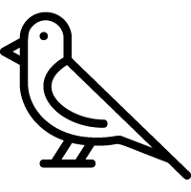
L’arbre
La branche de l’arbre
Les insectes ailés
Les fleurs
Les jeunes pousses
Les oiseaux

